Slide 1


Студенческий
Стартап
VI очередь
AI - помощник под названием «MoneyAI».
Кадыров Руслан Бахтиерович.

Slide 2

О продукте
1. Приложение решает вопрос грамотного управления финансами, а также анализа и обучения. Подходит как пользователям, так и крупным бизнесам
2. Конечным продуктом является мобильное приложение для анализа трат с ИИ аналитикой, со встроенными курсами по финансовой грамотности и геймификацией процесса.
3. Область применения продукта проекта:
Частные пользователи, самозанятые, ИП, малые и средние бизнесы.

Slide 3
Технологичность стартап-проекта
Техническое решение проекта:
Проект реализуется как кроссплатформенное приложение с клиент-серверной архитектурой. Фронтенд разрабатывается на Flutter для мобильных и веб-устройств. Бэкенд построен на Python, с использованием PostgreSQL для хранения данных. Продукт интегрируется с банковскими API и бухгалтерскими сервисами (например, 1С) для автоматической загрузки финансовых данных. Используются облачные серверы для хранения и обработки данных с соблюдением требований информационной безопасности. В системе реализована геймификация, обучение и настройка функций под нужды пользователя.
2. Преимущества выбранного технического решения:
– ИИ-модуль на базе PyTorch позволяет легко обучать модели под нужды пользователей и дополнять функциональность без переработки архитектуры.
– Интеграции с банками и 1С через открытые API позволяют автоматизировать ввод данных, повышая точность и удобство для пользователя.
– Облачная архитектура снижает издержки на инфраструктуру и упрощает обновление системы.
– Простота конструкции, гибкость настройки и дружественный интерфейс делают продукт доступным для широкой аудитории без специальных знаний.
3. Имеющийся задел:
Определены ключевые сценарии взаимодействия с пользователем, составлена техническая документация. Изучены доступные банковские и бухгалтерские API.

Slide 4
Аналоги и конкуренты
Аналоги
CoinKeeper, ZenMoney – мобильные приложения для учёта личных расходов. Просты в использовании, ориентированы на B2C-сегмент, не поддерживают бизнес-функции, не интегрируются с 1С и банковскими сервисами
Тинькофф Бизнес – Аналитика – встроенное в банк решение для клиентов Тинькофф. Предоставляет отчётность и простую аналитику, работает только с одним банком и ограничено по функциям.
1С:Бухгалтерия – мощное решение для бухгалтерского учёта в компаниях, ориентировано на профессионалов. Обладает широким функционалом, но сложное в освоении и не предоставляет персонализированной аналитики или ИИ-рекомендаций.
Конкурентные преимущества продукта:
Работа в РФ без ограничений, интеграция с банками и бухгалтерскими системами, обучение внутри платформы.

Slide 5
Аналоги и конкуренты
3. Востребованность продукта:
Рост числа самозанятых, ИП и малого бизнеса
Недостаток простых и понятных сервисов с ИИ-аналитикой на рынке.
Повышенный интерес к личной финансовой грамотности среди населения
Актуальность автоматизации учёта и прогнозирования расходов без привлечения бухгалтера

Slide 6
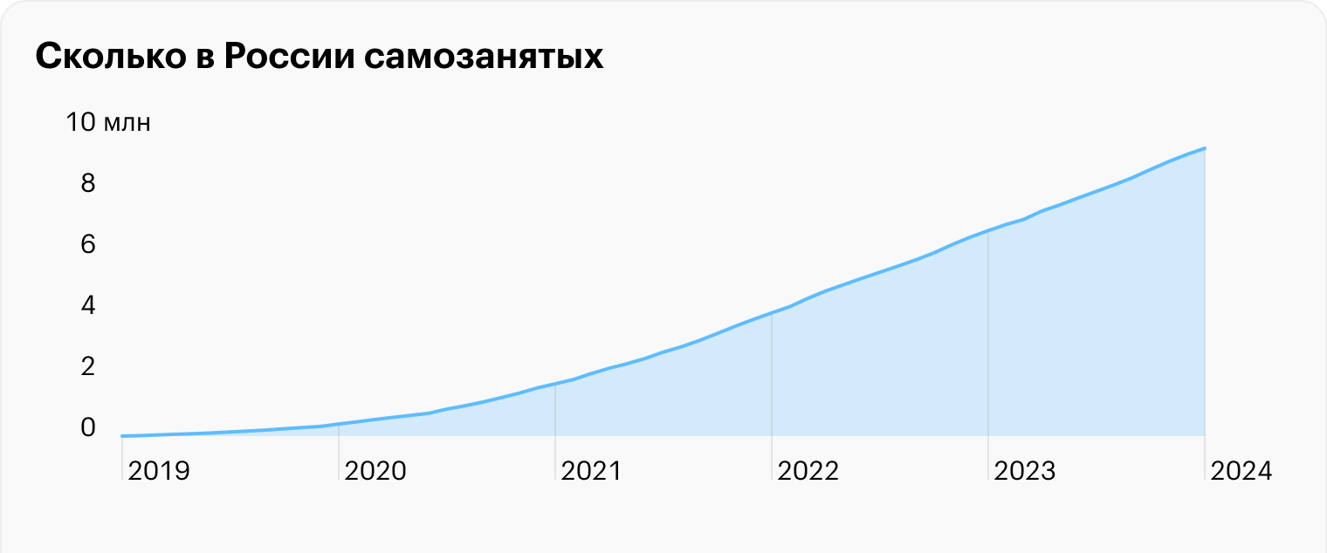
Рынок и потребитель
Область применения продукта проекта.
Частные пользователи, самозанятые, количество которых только растёт с каждым годом, ИП, малые и средние бизнесы.
Рынок, сегмент рынка, потенциальный потребитель.
Разрабатываемый продукт ориентирован на широкий рынок с охватом как B2C-, так и B2B-сегментов.
Источник: ФНС

Slide 7
План реализации проекта
Ключевая техническая задача.
Разработать кроссплатформенный ассистент, который автоматически собирает банковские данные, анализирует их ИИ‑модулем и выдаёт пользователю персональные финансовые рекомендации в реальном времени.
Это не просто инструмент для автоматического учёта расходов, а полноценная платформа по обучению и развитию финансовой грамотности. Цель — не просто показать пользователю, куда уходят деньги, а научить его управлять ими осознанно, уверенно и эффективно.
Приложение предлагает встроенную систему обучения — курсы, адаптированные под уровень и цели пользователя: от базового управления личным бюджетом до стратегического финансового планирования. Таким образом, пользователь не просто экономит — он развивает мышление собственника, учится ставить цели, отслеживать динамику и не допускать финансовых ошибок.
Ресурсы проекта (имеющиеся и планируемые к привлечению (людские, материалы, оборудование, финансовые и пр.)
Команда разработчиков (Python, Flutter, ML), прототип интерфейса,
Планируемые: облачные серверы, лицензия на внешнее ИИ‑API, внешние маркетинговые и юридические услуги.

Slide 8
План реализации проекта
Затраты на реализацию проекта:
Создание и регистрация юридического лица в соответствии с законодательством Российской Федерации — 10 000 рублей
UX/UI-дизайн и проектирование — Прототипы, визуальный интерфейс — 90 000 рублей
Backend-разработка + Frontend-разработка— 340 000 рублей
Разработка ИИ-модуля + подписка на внешнее ИИ-сервисы + облачные серверы и хостинг — 310 000 рублей
Тестирование и доработка— 50 000 рублей
Юридическое и бухгалтерское сопровождение— 30 000 рублей
Продвижение и маркетинг— 120 000 рублей
Разработка обучающих материалов + Геймификация и интерфейс заданий— 35 000 рублей
Поддержка пользователей и документация— 10 000 рублей
Резерв на непредвиденные расходы — 5 000 рублей
Команда проекта:
Кадыров Руслан Бахтиерович (опыт работы – более 3 лет) – студент 1 курса магистратуры, менеджер управления проектами, опыт реализации 2 проектов, трудовой договор
Захаров Александр Викторович (опыт работы – более 20 лет) – декан факультета информационных технологий, университет Синергия, исполнительный директор, опыт реализации свыше 10 проектов, ГПХ
Скворцова Наталия Александровна (опыт работы - более 20 лет) - доцент кафедры информационного менеджмента, университет Синергия, SMM, опыт работы в электронной коммерции свыше 15 лет, ГПХ
Ермолаев Илья Владимирович (опыт работы – более 2 лет) – студент 5 курса МГТУ им. Н.Э. Баумана, разработчик, ГПХ

Slide 9
План реализации проекта
Схема работы продукта:
Подключение
банковского
счёта
Автоматическая
загрузка данных
Анализ
финансового
поведения
Формирование
советов и
рекомендаций
Пользователь
подключает
свой
банковский
счёт
Получение
отчётов и
обучение
Данные
транзакций
автоматически
загружаются в
приложение
Хранение
данных в
России
ИИ
анализирует
финансовое
поведение
пользователя
ИИ
предоставляет
советы и
рекомендации
по управлению
финансами
Пользователь
получает
отчёты и
проходит
обучение по
финансовой
грамотности
Все данные
безопасно
хранятся на
российских
серверах

Slide 10
План реализации проекта
Планируемый способ получения дохода:
Модель работы по подписке, где 3 тарифных плана:
Базовая подписка — бесплатно
Премиум — 799 руб./мес.
Профессиональная — 1499 руб./мес.
В каждой подписке свой набор функций, которые можно включать или отключать, кроме бесплатной версии.

Slide 11
Квалификация заявителя
Опыт в реализации технологических или инновационных проектов и образование:
Первый опыт работы в реализации технологического проекта.
Образование: Высшее, бакалавр. Студент магистратуры в настоящее время. Проходил профессиональную переподготовку «Управление предпринимательскими проектами»
При наличии: участие в программе «Стартап как диплом», участие в образовательных программах
Участвую в программе стартап как диплом, направление обучения это предусматривает.

Slide 12
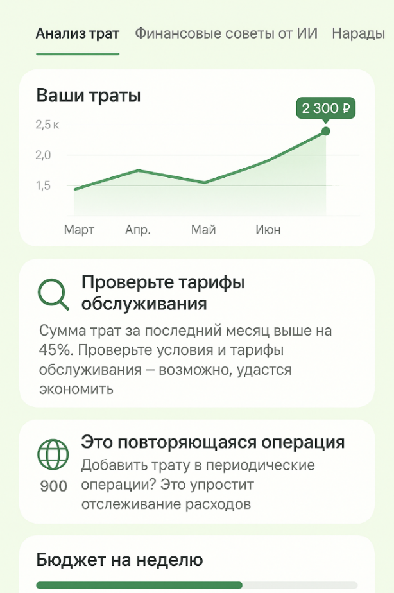
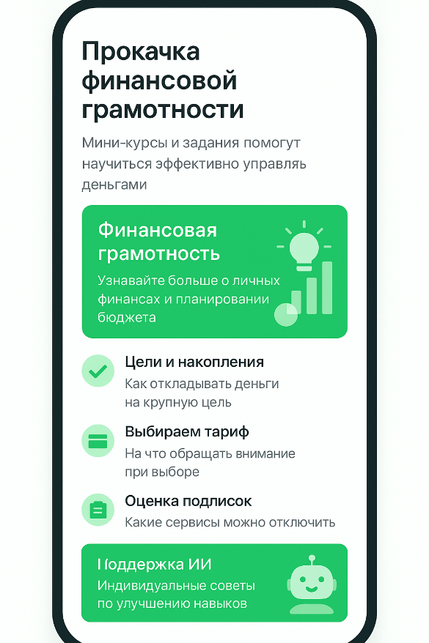
Спасибо
за внимание!
Кадыров Руслан Бахтиерович

